Slide 1
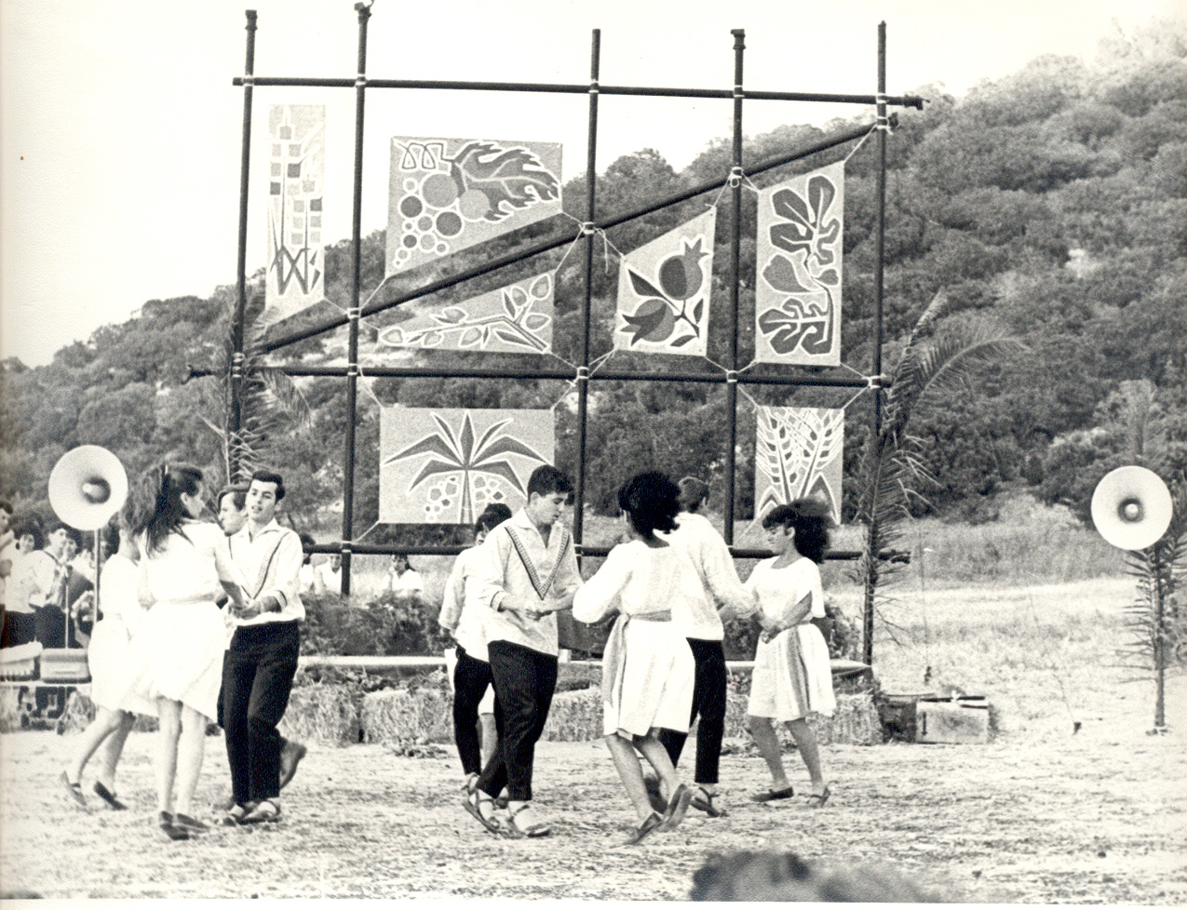
חג השבועות

Slide 2
לחג השבועות יש שבעה שמות
חמישים, קציר, תורה, שבועות, ביכורים, עצרת,
הקהל.
("חקת שבעה")

Slide 3
שבעת המינים שבעה מינים של צמחים שיש בארץ ישראל
"...אֶרֶץ חִטָּה וּשְׂעֹרָה, וְגֶפֶן וּתְאֵנָה וְרִמּוֹן; אֶרֶץ-זֵית שֶׁמֶן, וּדְבָשׁ." (דברים, ח', ז'-ח')

Slide 4
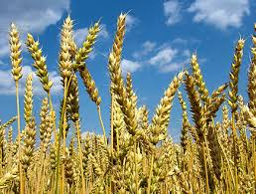
חיטה

Slide 5
מהחיטה מכינים קמח

Slide 6
שעורה

Slide 7
גפן

Slide 8
מהגפן מכינים יין

Slide 9
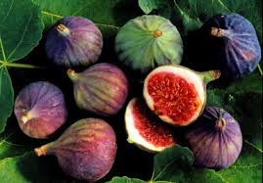
תאנה

Slide 10
רימון

Slide 11
זית

Slide 12
מהזית מכינים שמן

Slide 13
תמר

Slide 14
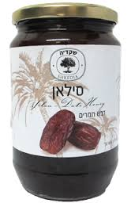
מהתמר מכינים סילאן

Slide 15
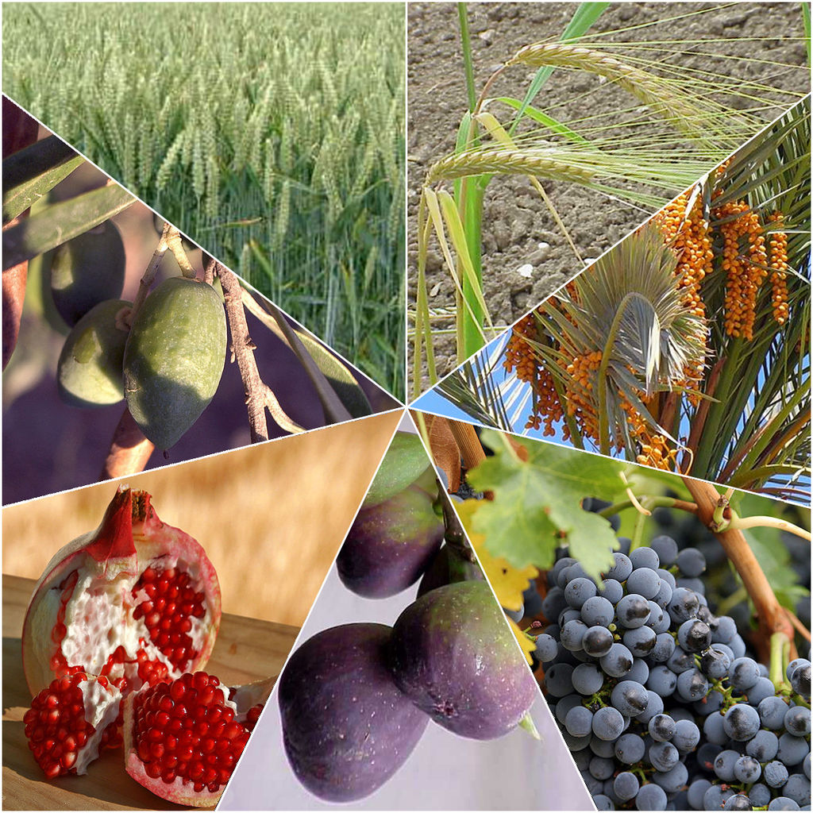

Slide 16
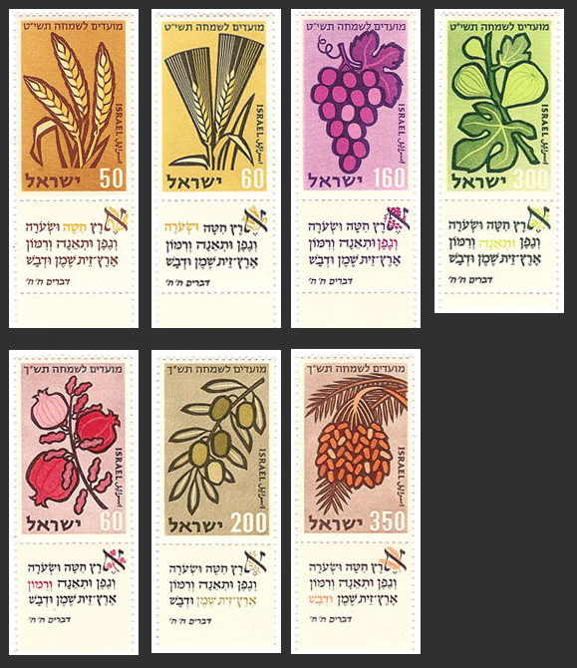
h

Slide 17
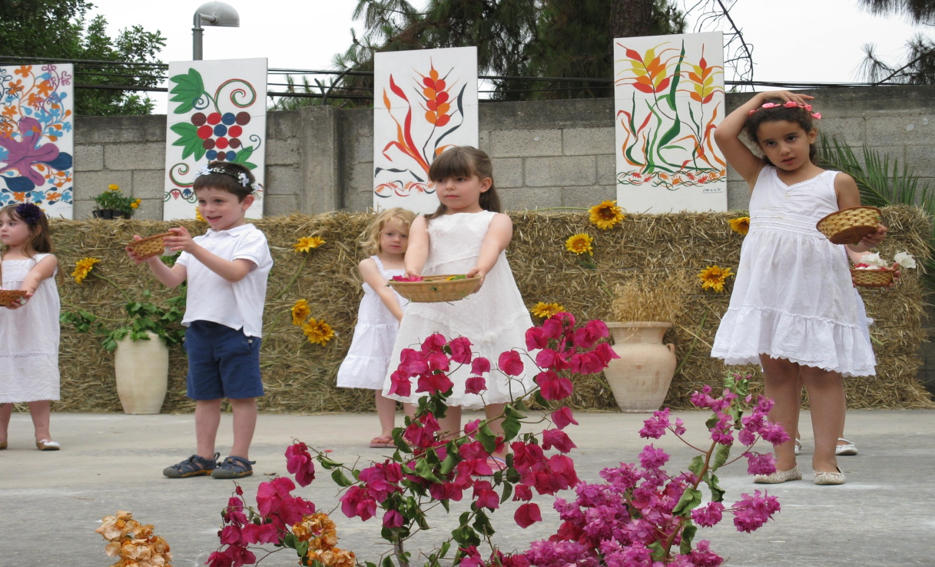
חג שמח

Slide 18
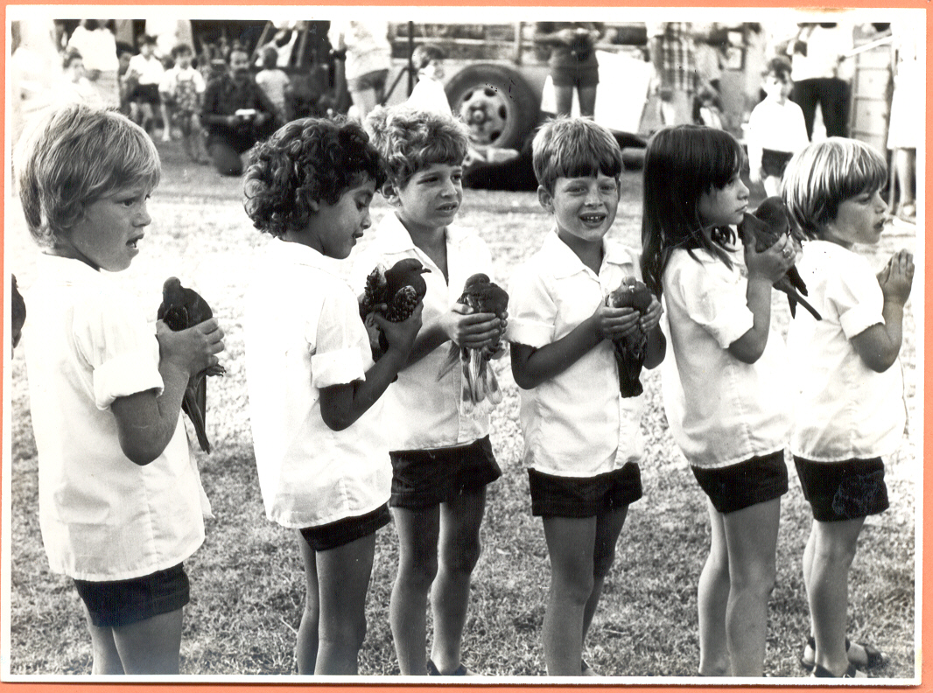

Slide 19
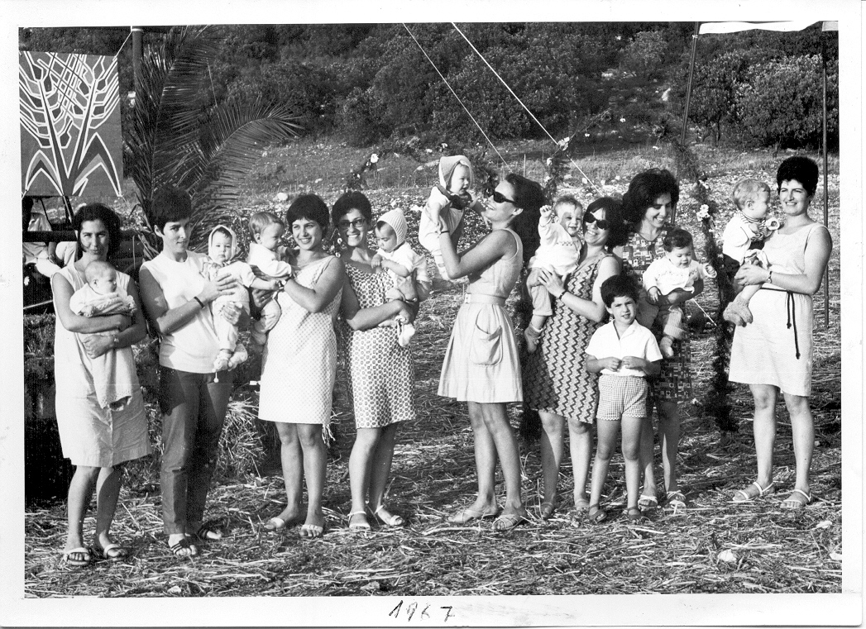

Slide 20
